Slide 1
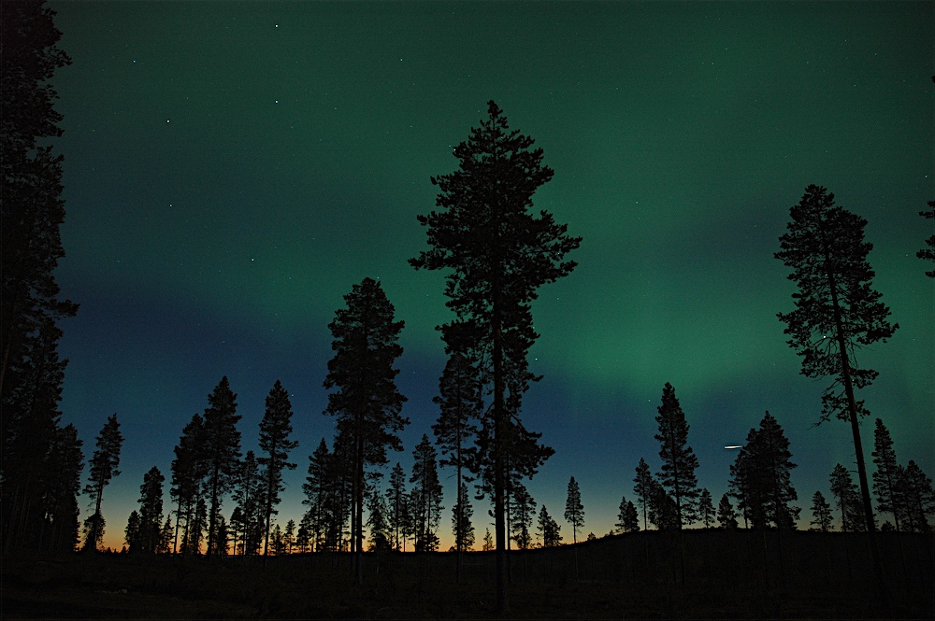
Miten avaruuden vaikutusta hallitaan – vai hallitaanko?
FT Jyrki Manninen

Slide 2
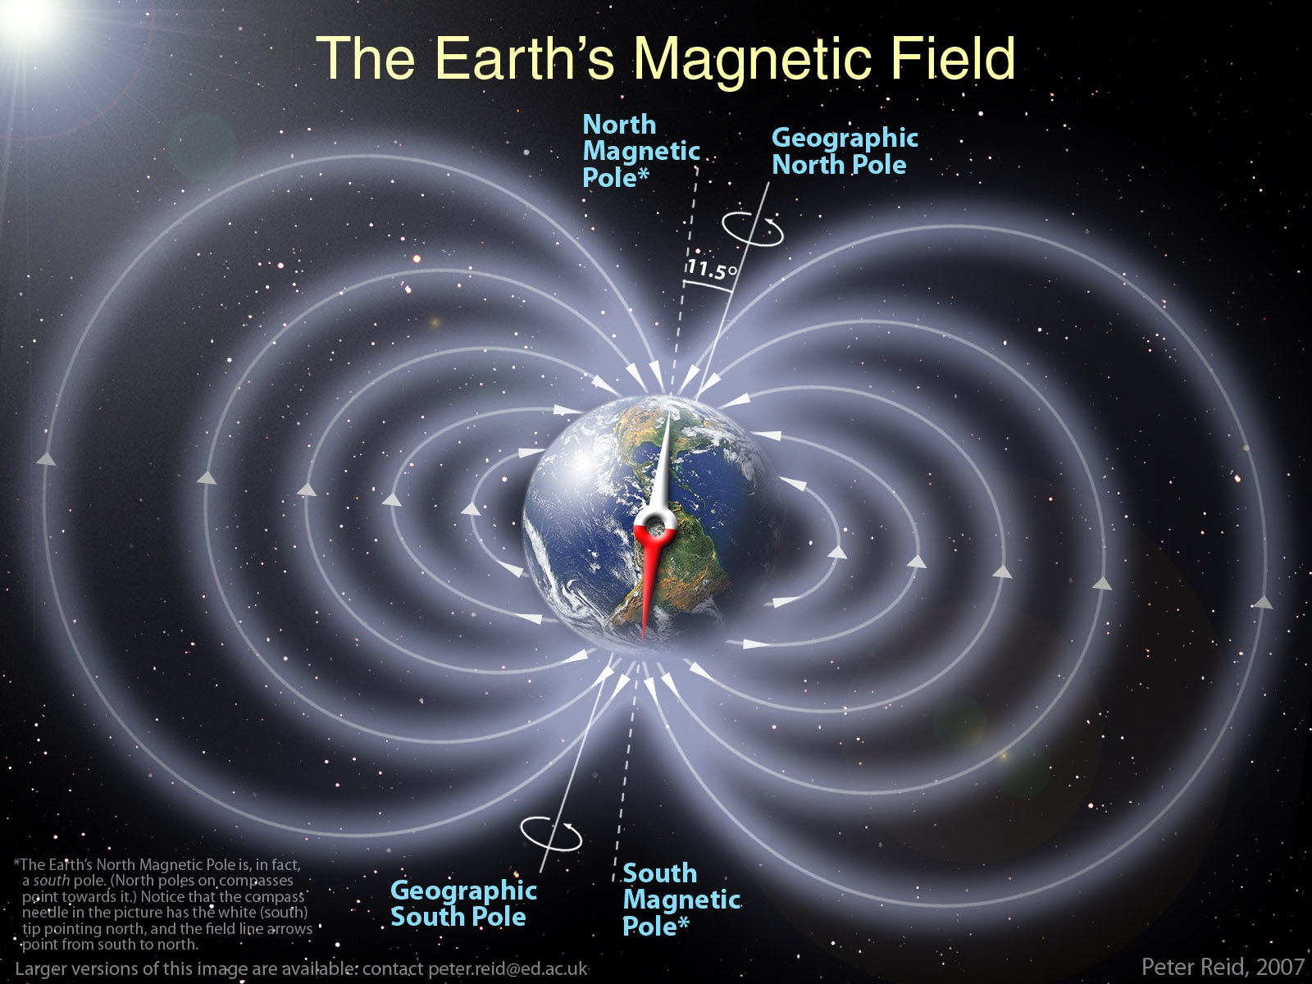
Maan magneettikenttä
Yli 99 % maan pinnalla havaittavasta magneettikentästä on peräisin Maan ulkoytimen sähkövirroista syntyvästä magneettikentästä, joka muistuttaa dipolikenttää.
Kentän synty selitetään
ns. dynamoteorialla.
Maan pinnalla havaittu
kentän hidas muutos
tunnetaan ns. sekulaarivaihteluna.

Slide 3
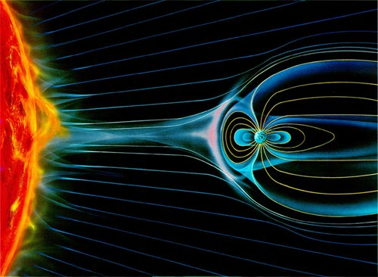
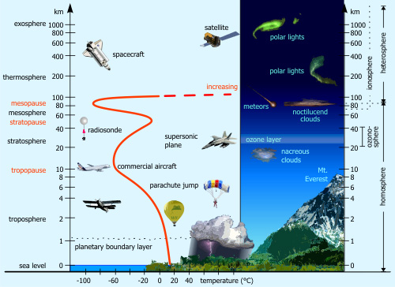
Maan magneettikenttä
Havaitusta kentästä pienempi, mutta nopeasti vaihteleva osa syntyy magnetosfäärin ja ionosfäärin virtajärjestelmistä.
Osa näistä on Auringon suoran säteilyn aiheuttamia, osa aurinkotuulen ja Maan magneettikentän vuorovaikutusta, joka on riippuvainen Auringon aktiivisuudesta.
Nopeat vaihtelut (pulsaatiot, magneettiset myrskyt): muutoksilla suuria amplitudi- ja jakson vaihteluita

Slide 4
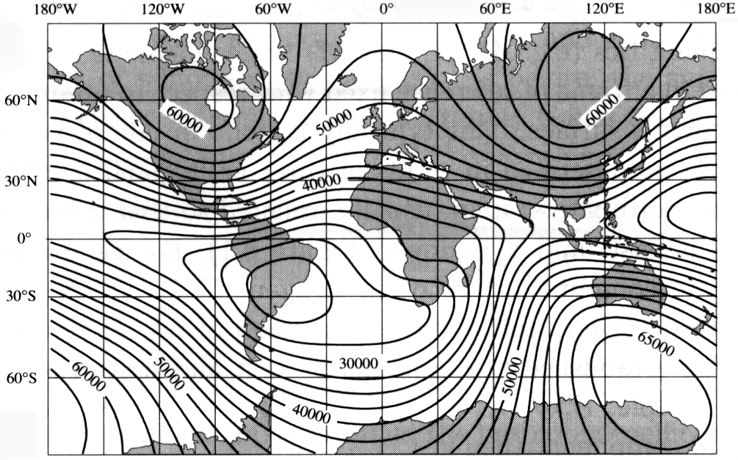
Magneettikentän vuon tiheys eri puolella maailmaa
SI-yksikkö: Tesla
1 T = 1 Vs /Am²
Muita käytettyjä yksiköitä:
1Gauss = 10⁻⁴ T
1 gamma = 10⁻⁵ T
1 Örsted = 1 Gauss
Nykyään magneettikentän vuon tiheyden ilmoittamiseen käytetään yksikköä nT ( 10⁻⁹ T ). Esim. F (SOD) ~ 52 200 nT

Slide 5
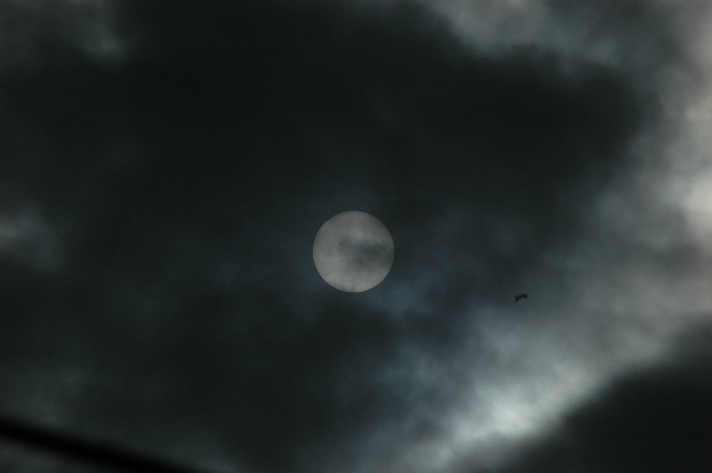
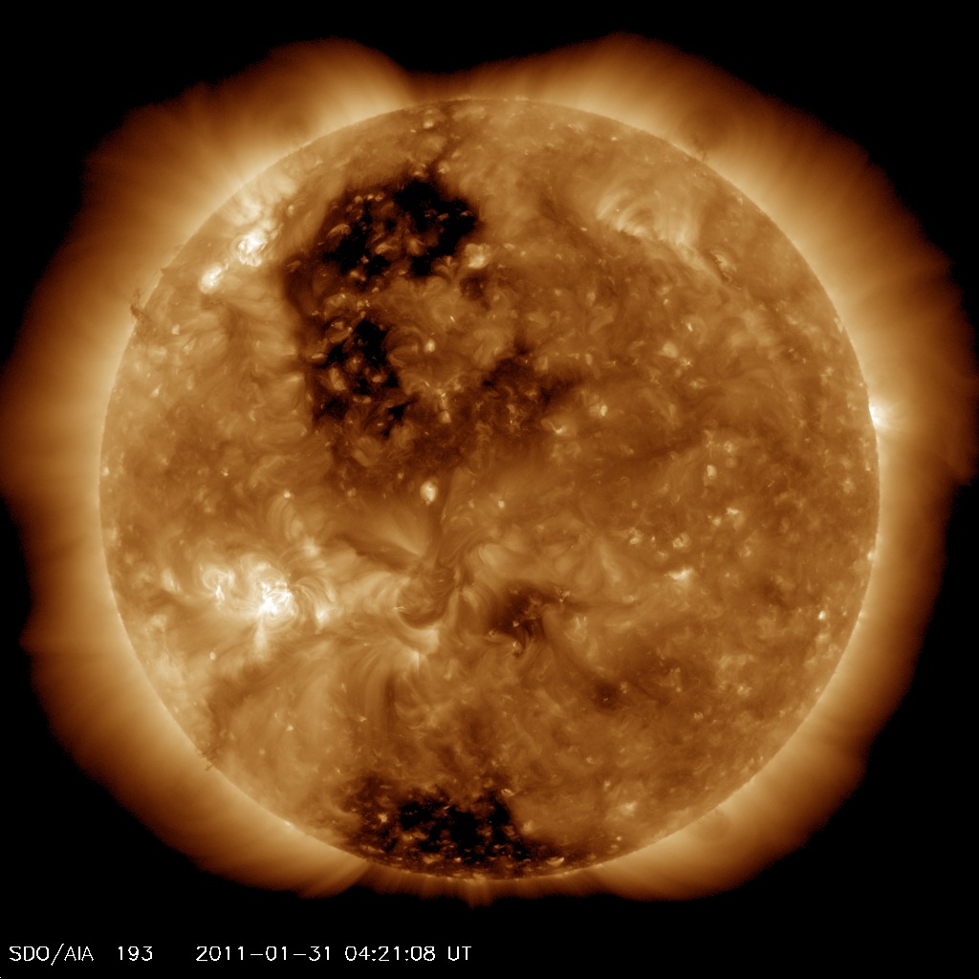
Aurinko on ihmiselle valoa ja lämpöä tuova lähitähti
ihminen pystyy näkemään suurimmat auringonpilkut auringon pinnalla paljaalla silmällä, mutta näköalueen ulkopuolella tapahtuu paljon
taustakuva: Pallas, 29.4.2005
HUOM! ÄLÄ KOSKAAN KATSO
SUORAAN AURINKOON
ILMAN ASIALLISTA SUODATINTA!

Slide 6
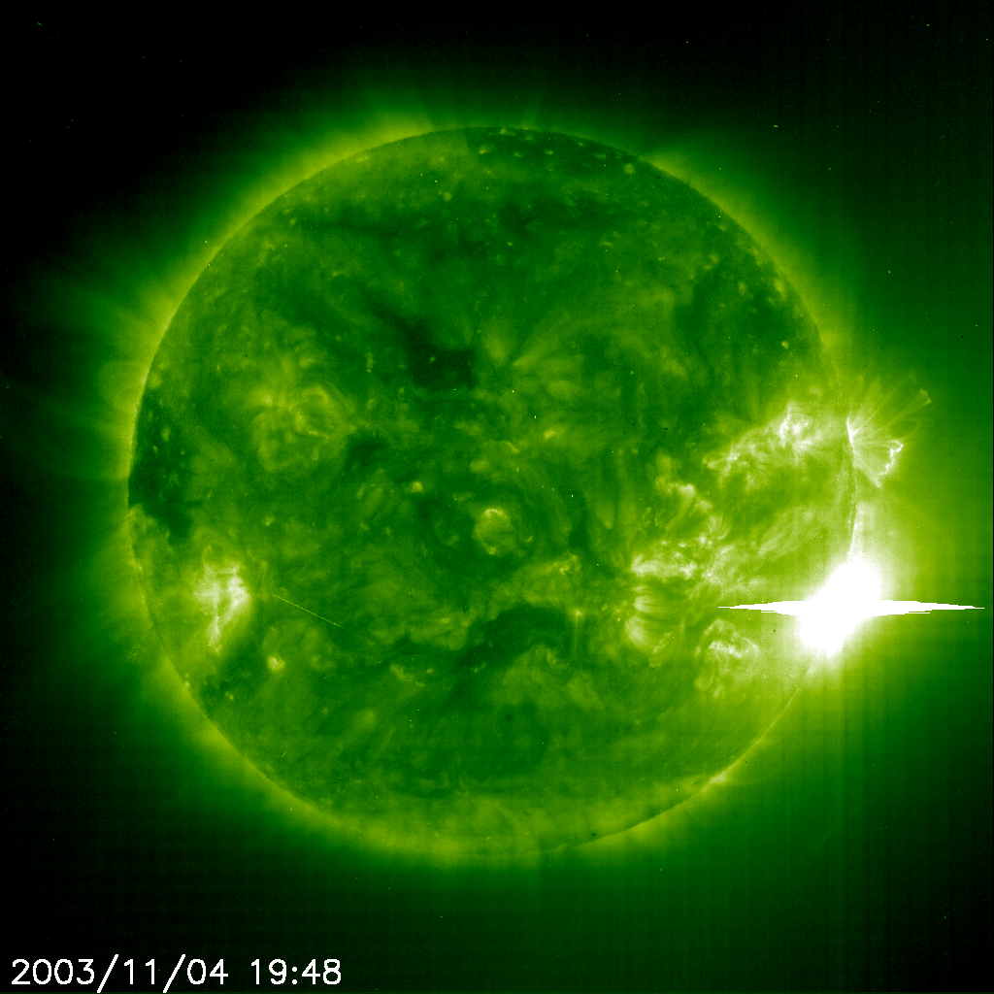
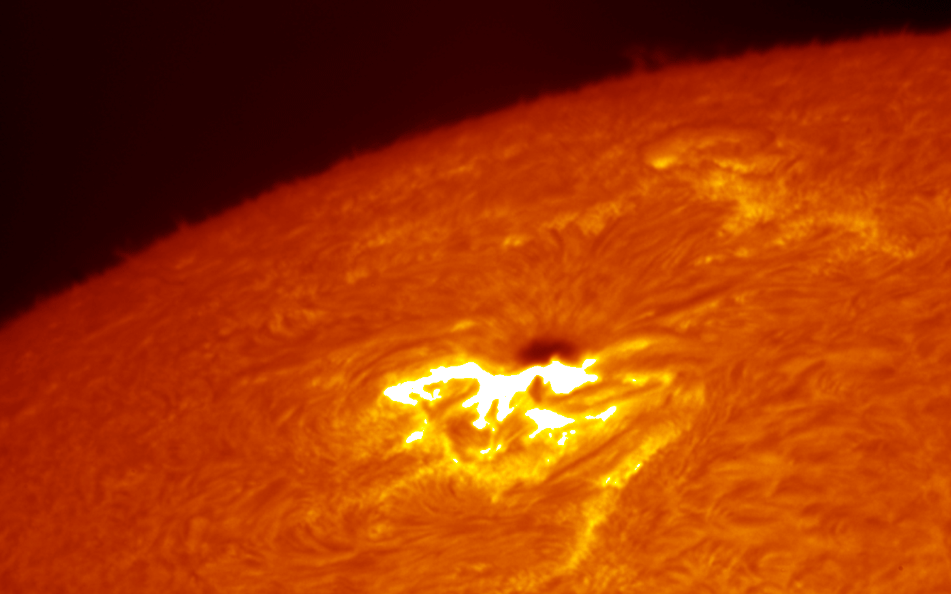
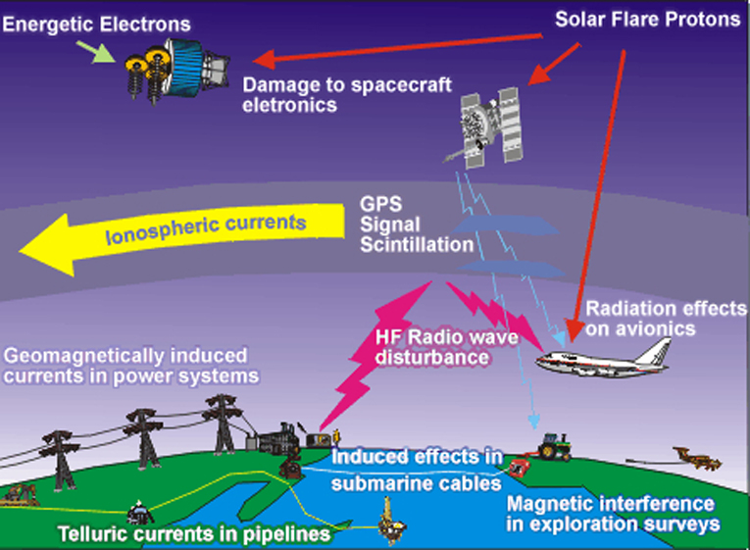
Auringon toiminnan seuraaminen
auringon toimintaa voidaan havaita ja seurata
suoraan maan pinnalta optisilla teleskoopeilla (auringonpilkut, roihut)
satelliiteilla: hiukkaspurkaukset (CME), roihut, korona-aukot, aurinkotuulen magneettikenttä ja hiukkasvirta
saadaan ennakkotietoa maata lähestyvistä häiriöistä, jotka voi aiheuttaa ongelmia:
tietoliikenteessä
paikannuksessa
sähkönsiirrossa
kaasu- ja öljyputkissa
JA REVONTULIA !

Slide 7
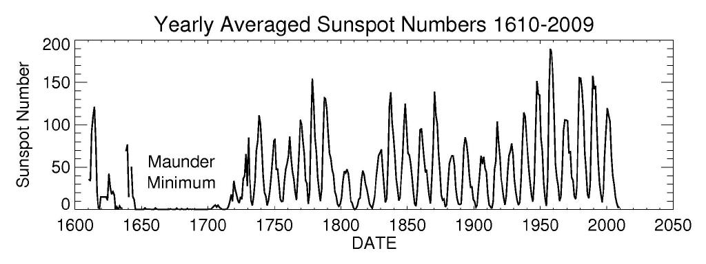
Auringon aktiivisuus vaihtelee
auringonpilkkuluku on yleisesti käytetty aktiivisuuden mittari: Galileo Galilei havannoi pilkkuja jo 400 vuotta sitten
aktiivisuuden on havaittu vaihtelevan 11 vuoden syklissä, olemme juuri ohittaneet syvän minimin

Slide 8
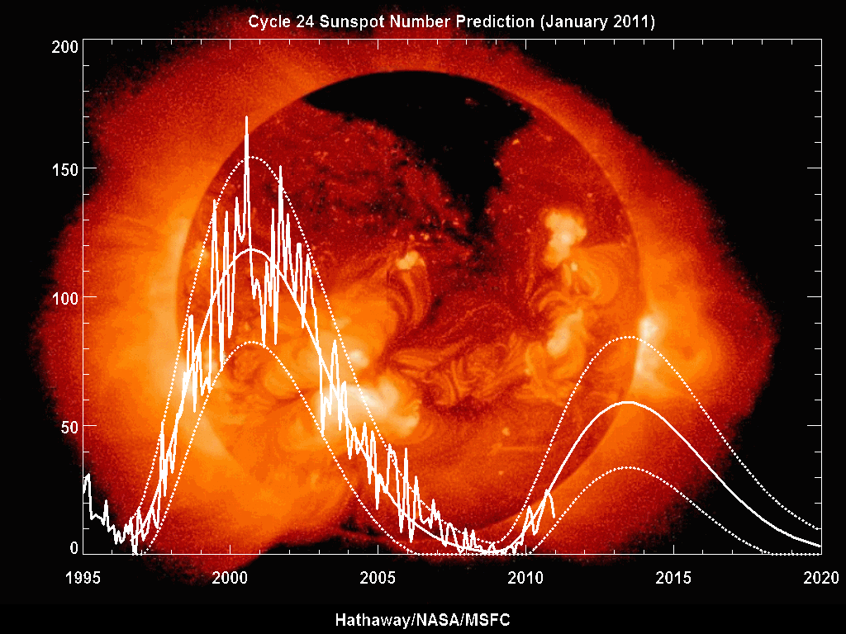
Olemme matkalla kohti seuraavaa maksimia …

Slide 9
Revontulet ja auringon toiminta
revontulet ovat peräisin auringosta virtaavasta hiukkasvirrasta avaruudessa, jota kutsutaan aurinkotuuleksi:
aurinkotuulen ominaisuudet vaihtelevat jatkuvasti, tärkeimpinä:
hiukkasten määrä (aurinkotuulen tiheys)
magneettikentän suunta hiukkasvirrassa
hiukkasten nopeus
maapallo on koko ajan auringon magneettikentän ja hiukkasvirran vaikutuksen alaisena → revontuliprosessi on käynnissä yläilmakehässä kaiken aikaa, voimistuminen havaitaan revontulimyrskynä
1 AU = 149 598 000 km
esim. 500km/s → 3,5 vrk
valo: noin 8min 20s

Slide 10
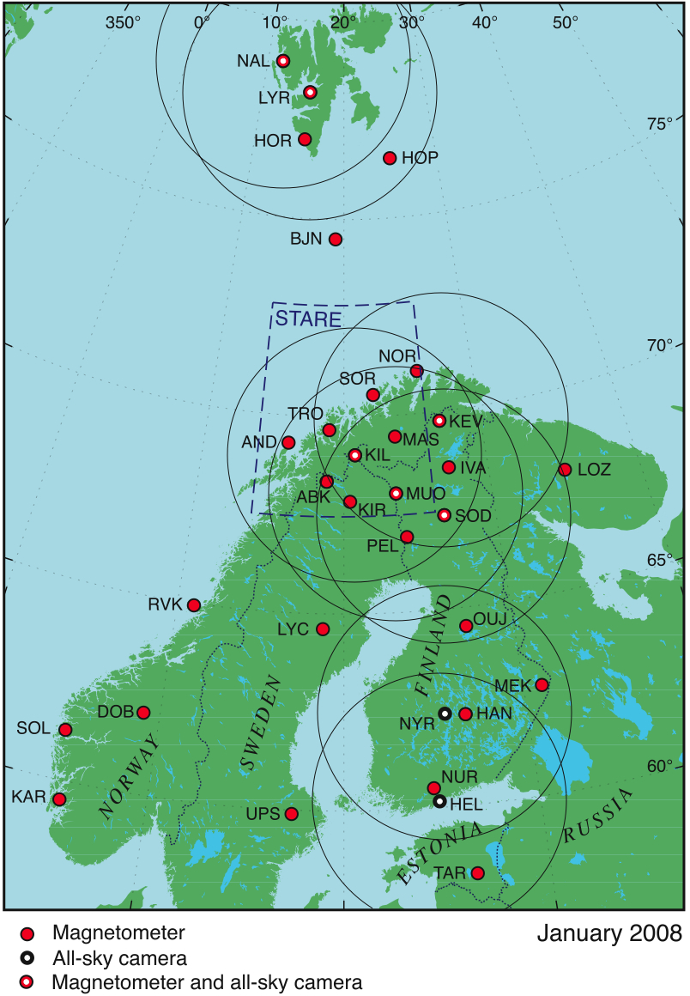
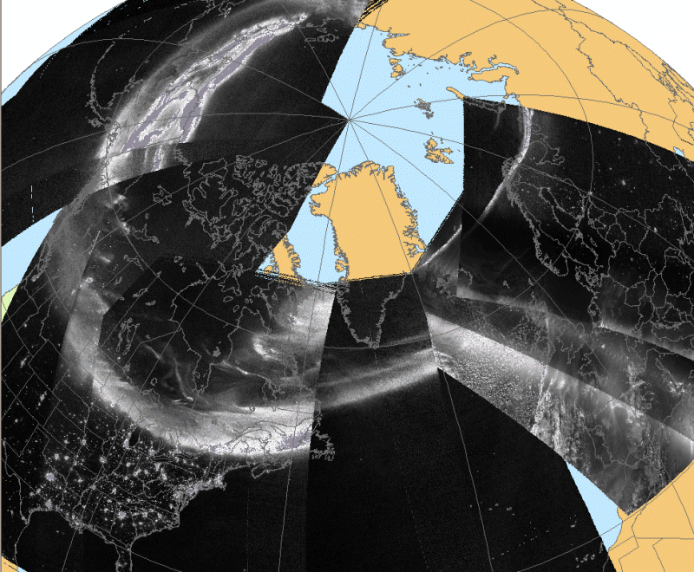
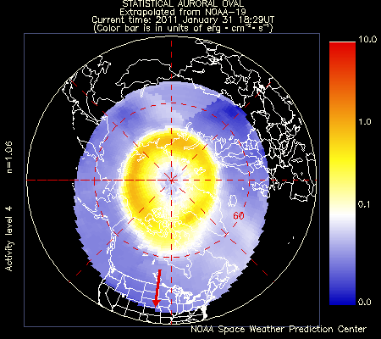
Revontuliovaalin sijainti
voidaan havaita satelliiteista tai maasta
MIRACLE havaintoverkko

Slide 11
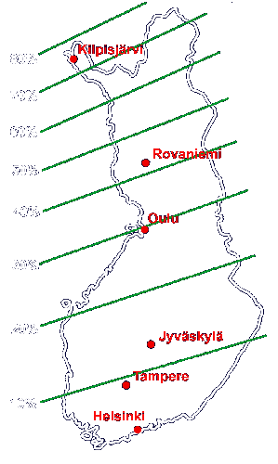
Revontulien esiintyminen
esiintymistodennäköisyys kasvaa pohjoiseen mentäessä, revontuliovaali on joka yö pohjoisen Jäämeren yllä, josta se leviää etelää kohri geomagneettisten häiriöiden aikana
Huom! kun sääolot otetaan huomioon pienenee mahdollisuus revontulten näkemiseen esitetyistä luvuista
( kartta: Jouni Jussila )

Slide 12
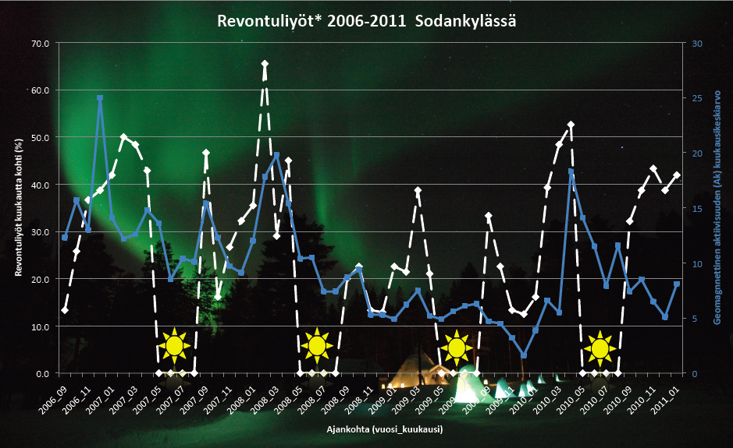
Minimi Sodankylän havainnoissa ohitettu

Slide 13
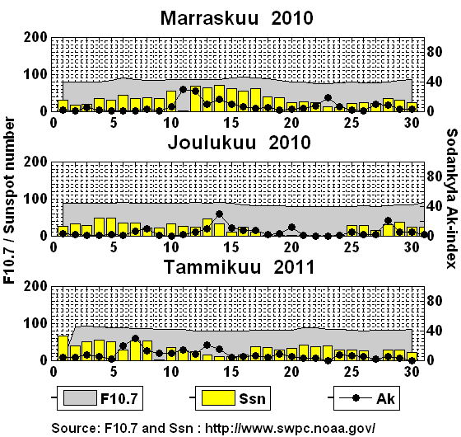
Revontulien ennustaminen
ennustaminen perustuu auringon viime- aikaisen käyttäytymisen tuntemiseen:
onko aktiivisia auringonpilkkuja, joiden ympäristössä voi tapahtua hiukkauspurkauksia
onko korona-aukkoja, joista hiukkasia pääsee virtaamaan runsaammin avaruuteen
www.spaceweather.com - sivusto seuraa auringon tilaa jatkuvasti
syntyykö revontulet eli osuuko auringosta purkautuneet hiukkaset maan magneettikenttään?
SGO:n laatima kuva kolmen viimeisen kuukauden aktiivisuudesta: 5-7. tammikuuta näkyvä piikki Ak-indeksissä toistunee 2-4 helmikuuta. Syy piikkiin on auringon pinnalla oleva korona-aukko (ks. kalvo 2)

Slide 14
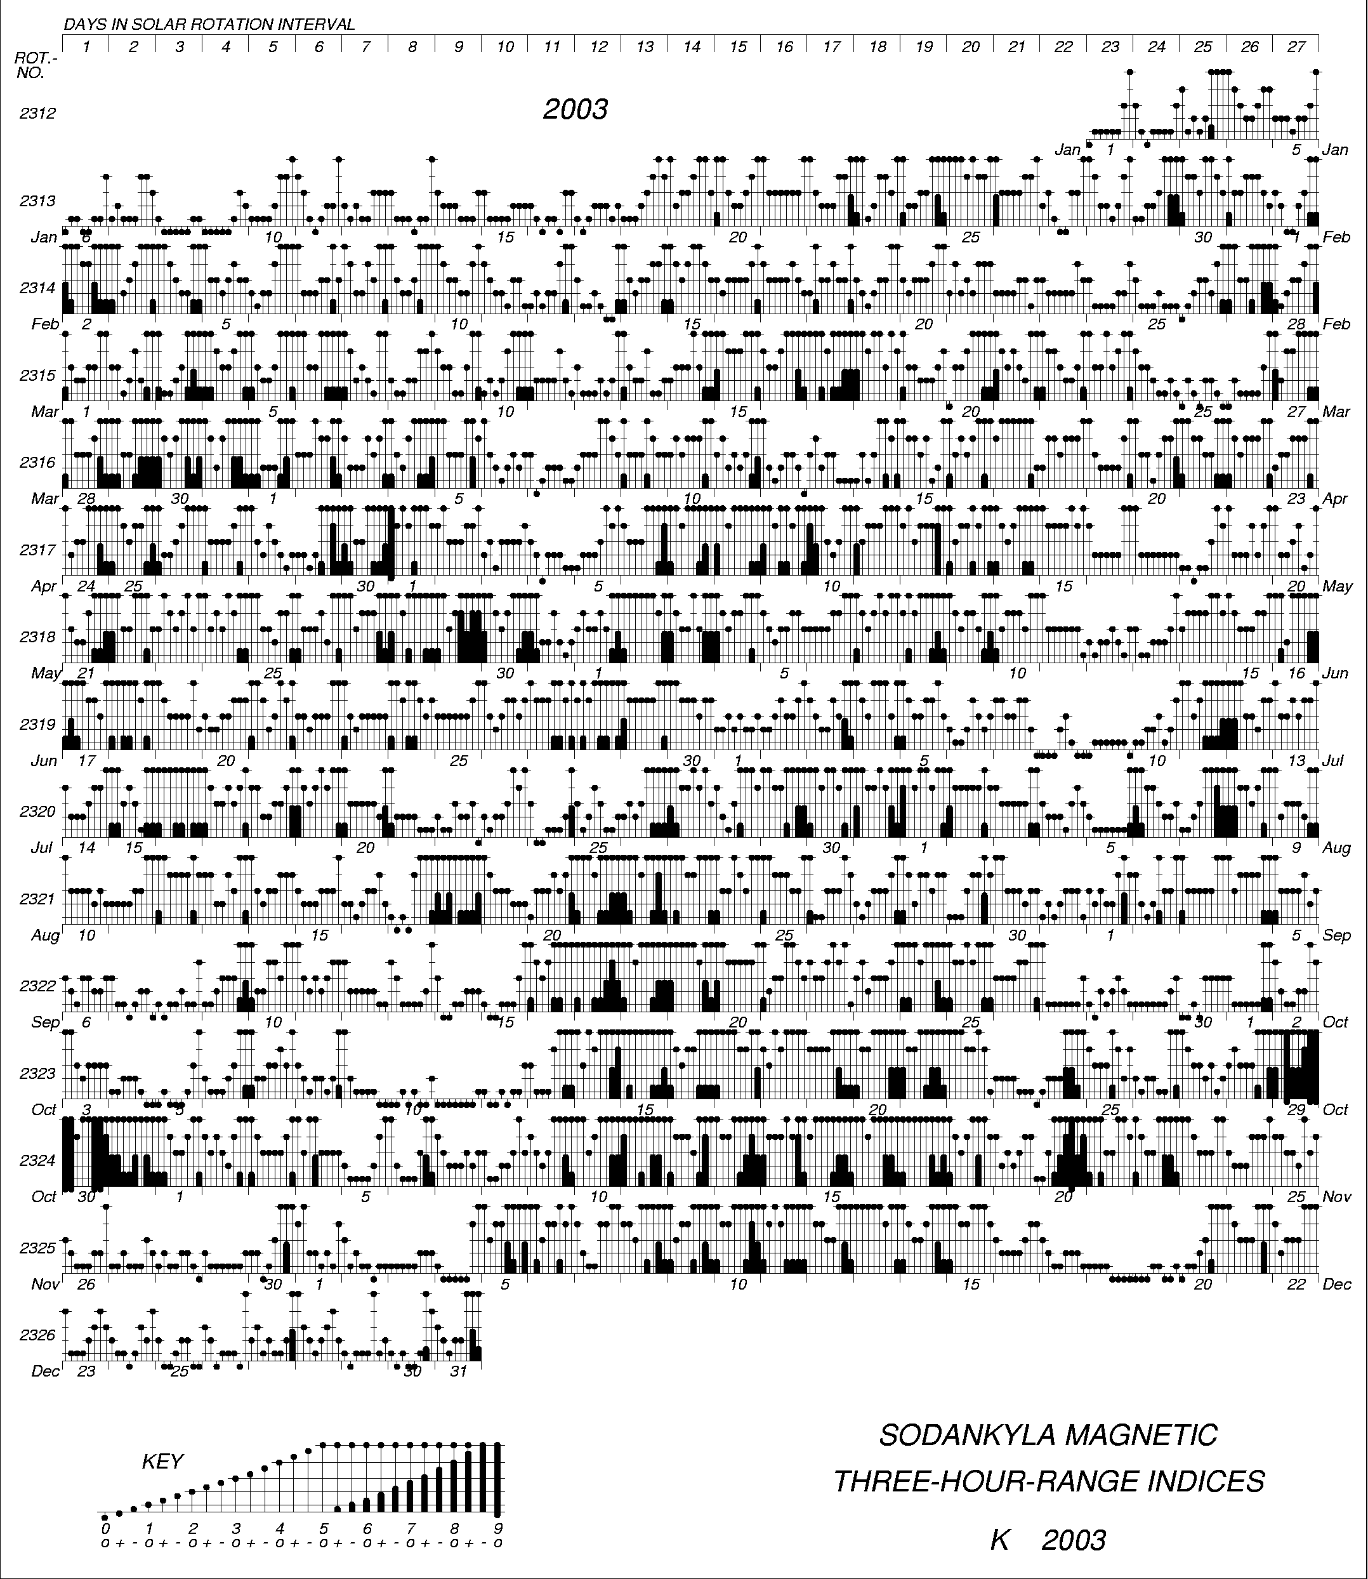
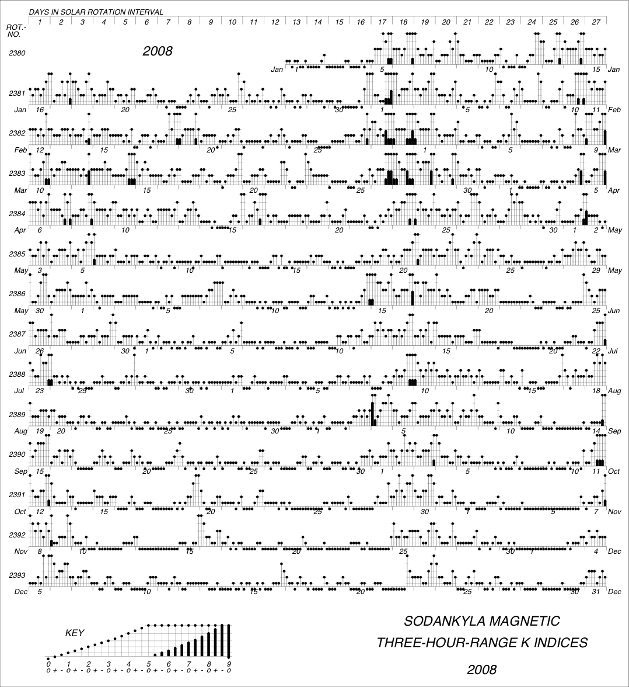
Auringon aktiivisen alueen rauhoittuminen voi kestää kuukausia
TÄSTÄ JOHTUEN REVONTULET VOIVAT TOISTUA NOIN 27 PÄIVÄN KULUTTUA, MIKÄ ON AURINGON PYÖRÄHDYSAIKA AKSELINSA YMPÄRI

Slide 15
Toisaalta iso hiukkaspurkaus voi aiheuttaa revontulet alle vuorokauden varoitusajalla, kuten lokakuussa 2003

Slide 16
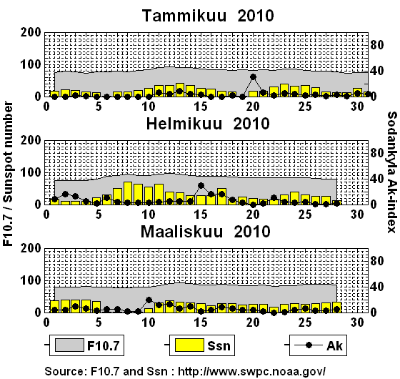
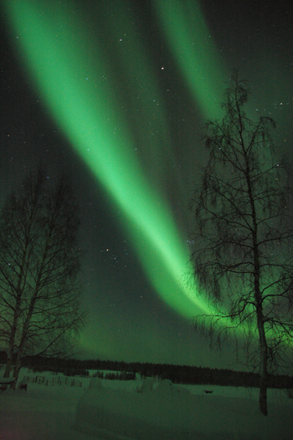
… silti aktiiviset revontulet mahdollisia
Sodankylä 15.-16.2.2010 välisenä yönä
revontulet aiheuttavat häiriöt toistuu usein 27,5 vrk välein

Slide 17
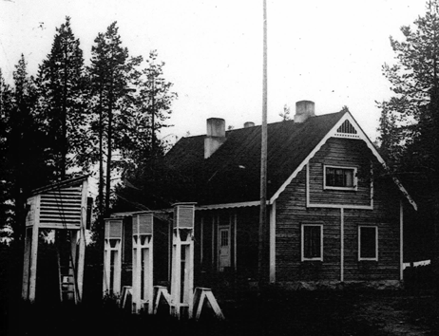
Sodankylän geofysiikan observatorio
1. havaintoasema Sodankylässä vuosina1882-1884
Suomalainen tiedeakatemia perusti geofysiikan observatorion 1913. Havaintotoiminta alkoi 1914.
pitkät perinteet revontulitutkimuksessa, nykyään osa Oulun yliopistoa

Slide 18
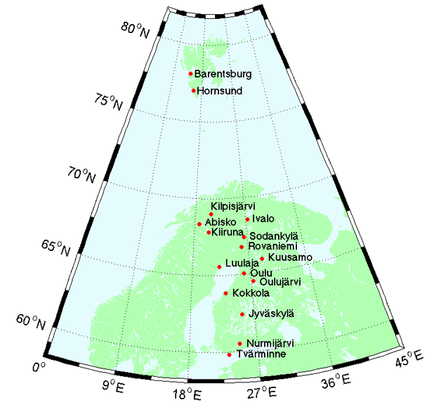
SGO:n havaintotoiminta
Muodostuu:
SGO:n omista laitteista
SGO:n ylläpitämistä yhteistyölaitosten laitteista
Sijaitsevat:
observatorioalueella
yhteistyötahojen tiloissa
yksityiskodeissa
Osa observatorion havaintotoiminnasta on
kampanjaluonteista, kuten Pomokairassa tehdyt
VLF-mittaukset.

Slide 19
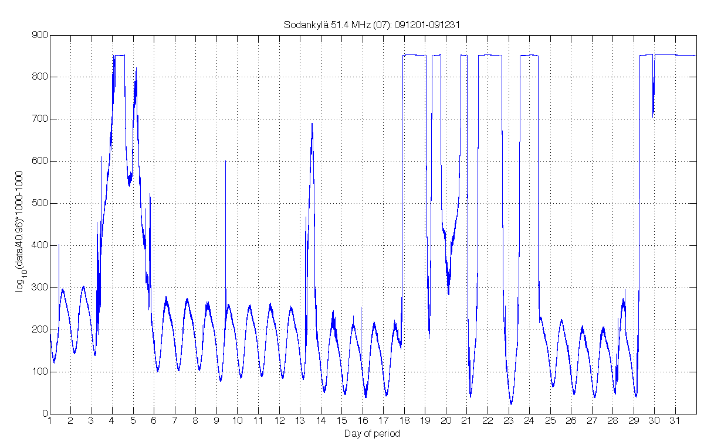
Esimerkki riometrin havainnosta
Voimakas lähetin kyllästää
herkän vastaanottimen
mittaa galaktisen radiokohinan vaimenemista yläilmakehässä (~70km korkeudella)
vastaanottimet armeijan käyttöön varatuilla taajuusalueilla (30.0 MHz ja 51.4MHz), joilla ei yleensä lähetystä
Normaalia vuorokausi-
vaihtelua, kun kaistalla ei lähetystä
Sodankylä 51.4 MHz - Joulukuu 2009

Slide 20
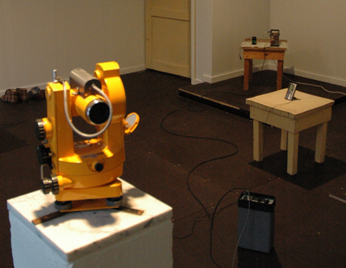
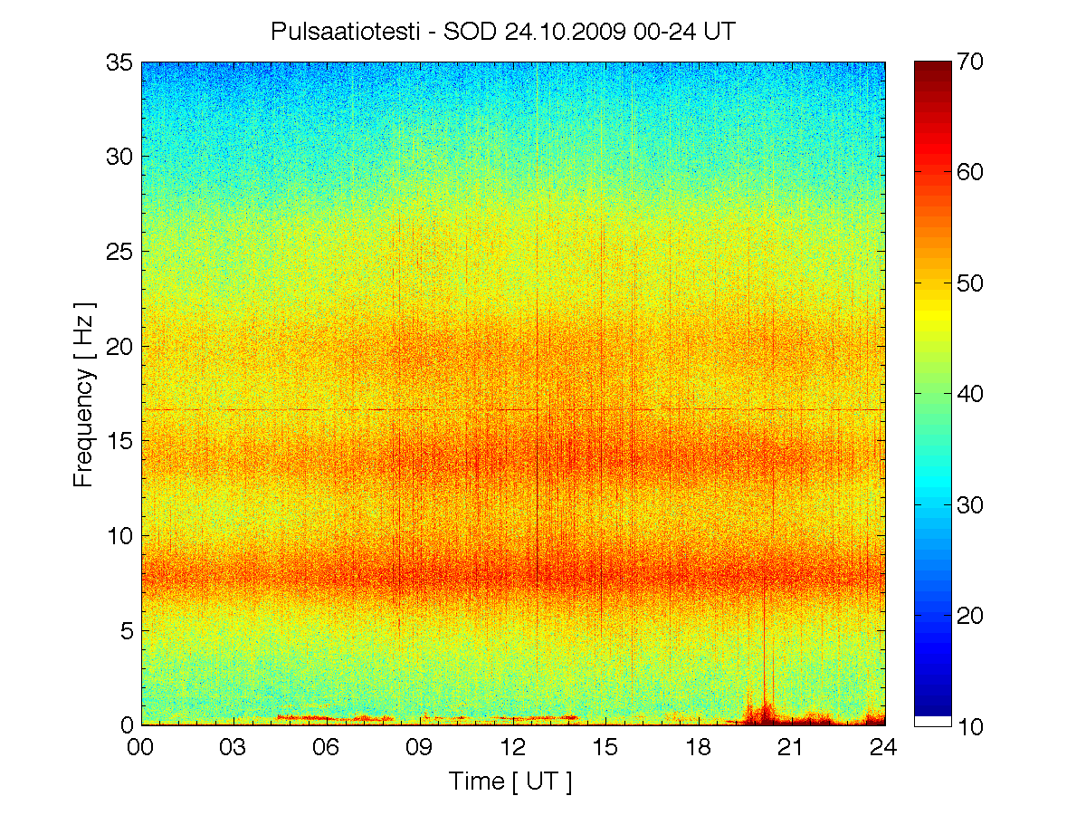
Geomagnetismi
Maan magneettikentän sekulaari-
vaihtelun seuranta alkoi 1914
Hitaat ja nopeat vaihtelut havaintaan eri laitteilla:
hitaat variometreillä
nopeat pulsaatiomagnetometreillä
Perustana mm. karttojen erantokorjauksille.

Slide 21
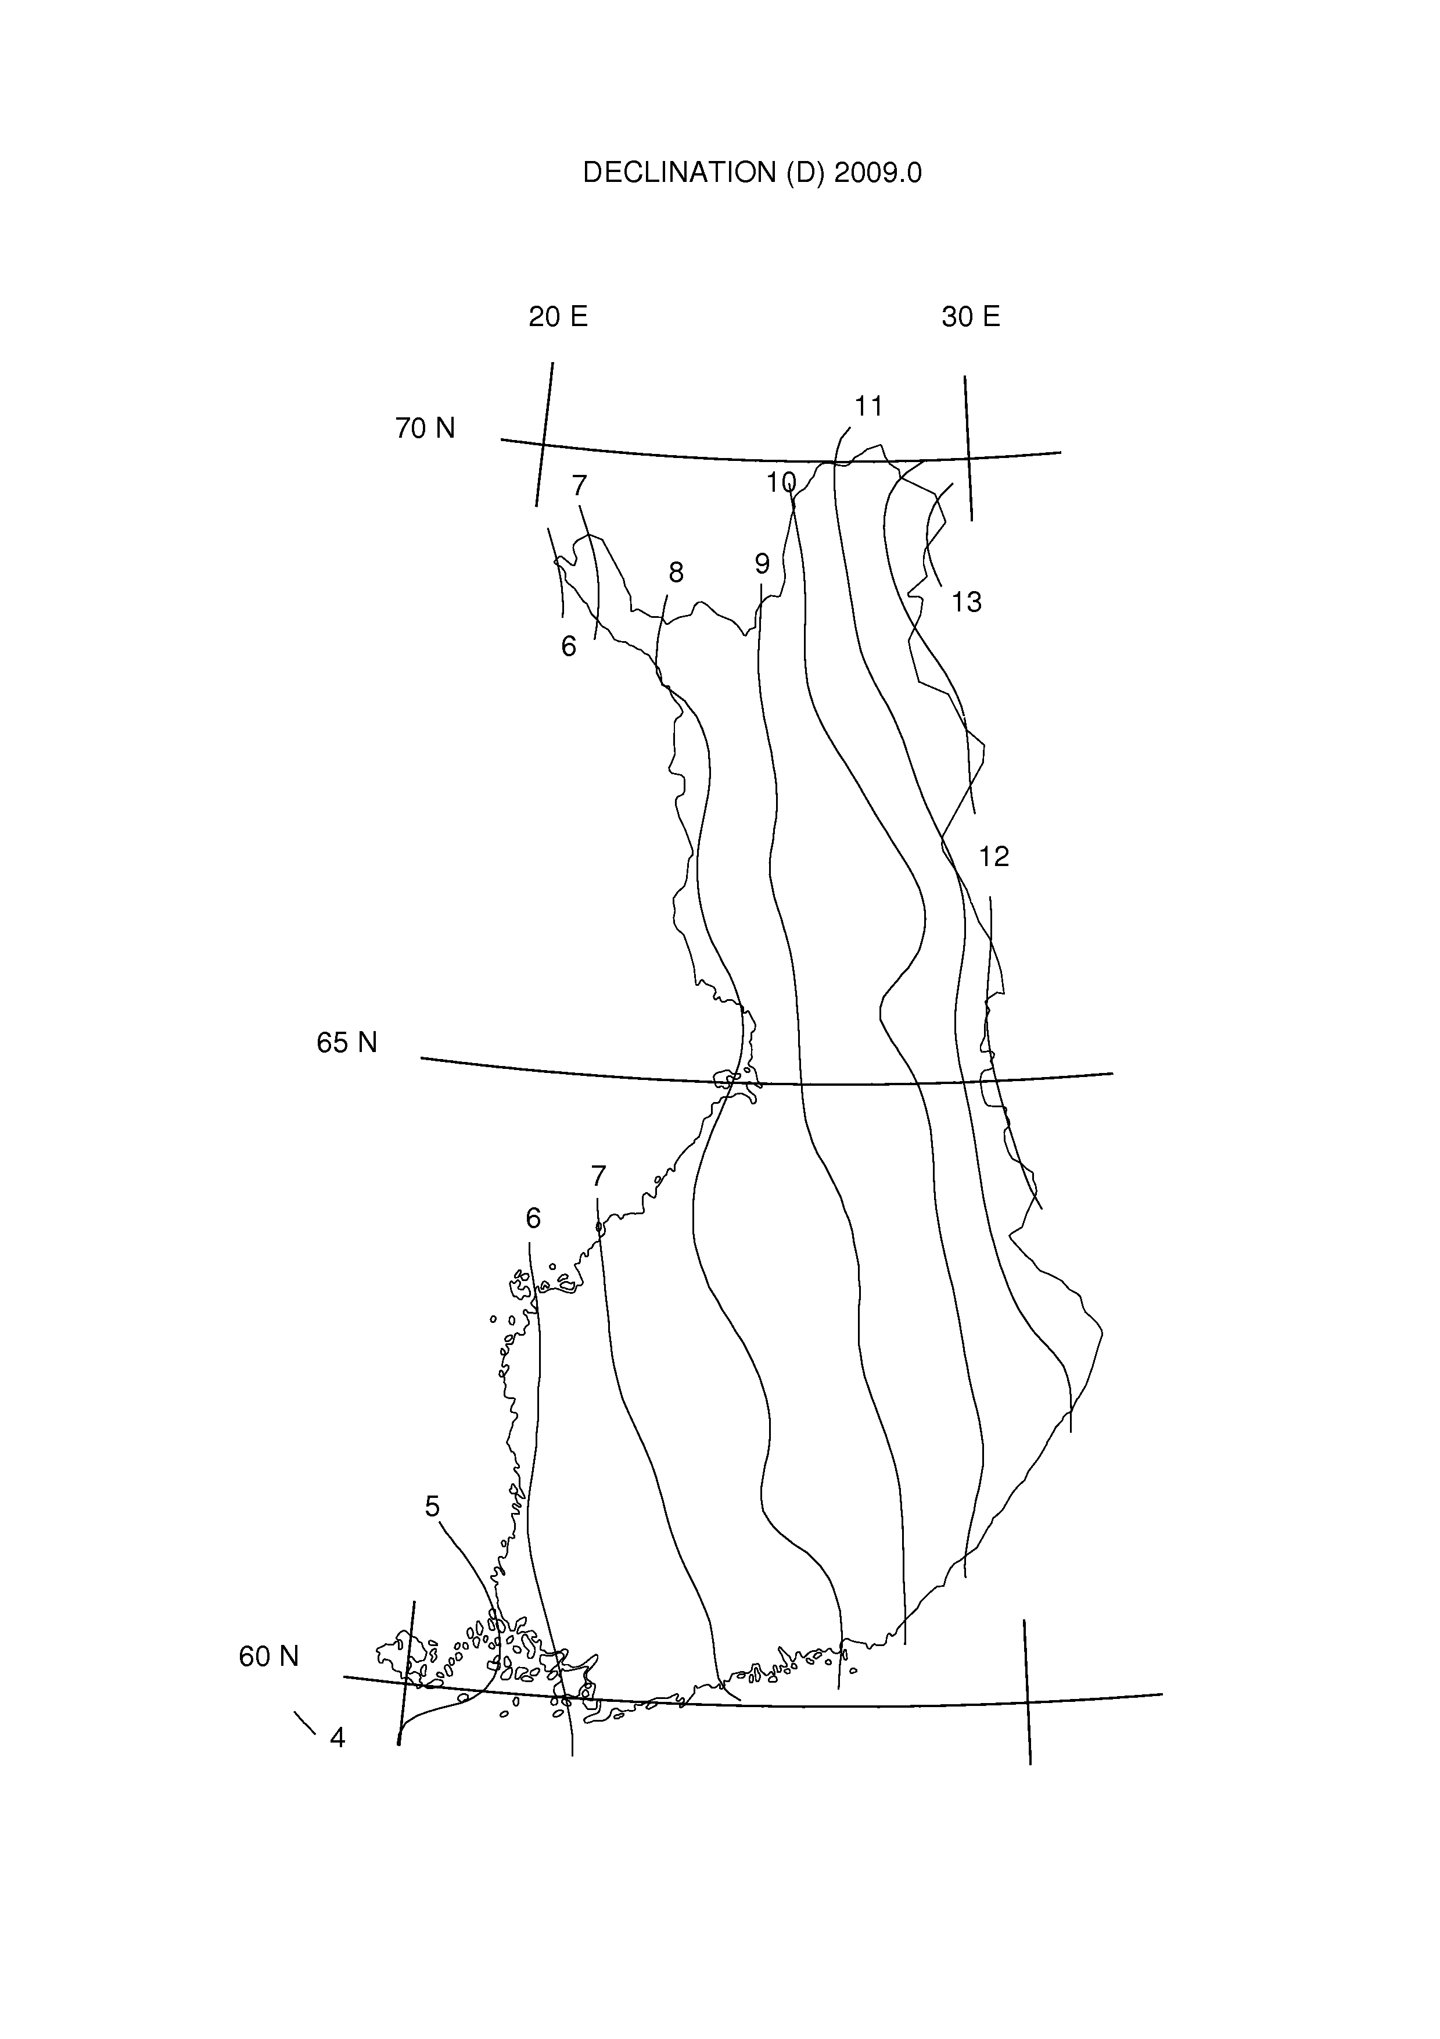
Deklinaatio Suomessa
Deklinaatio eli eranto on syytä tuntea määritettäessä suuntia kompassilla tai suunnistettaessa pitempiä matkoja.
Samoin häiriöt eli paikalliset poikkeamat magneettikentässä.
Sekulaarimuutos Sodankylässä1914-2009.

Slide 22
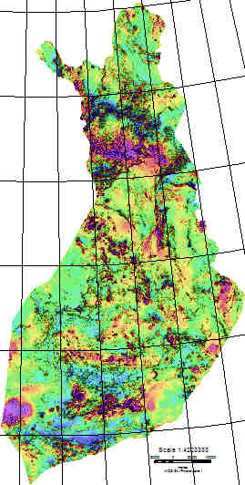
Paikallisesti kentässä on anomalioita
Paikalliset poikkeamat johtuvat maa-
ja kallioperän ferromagneettisesta materiaalista,
esim. rautamalmi, jotka ovat pysyvästi
magneettisia.
Kuvassa GTK:n mittaama matalalentokartta
magneettikentän anomalioista Suomen alueella.

Slide 23
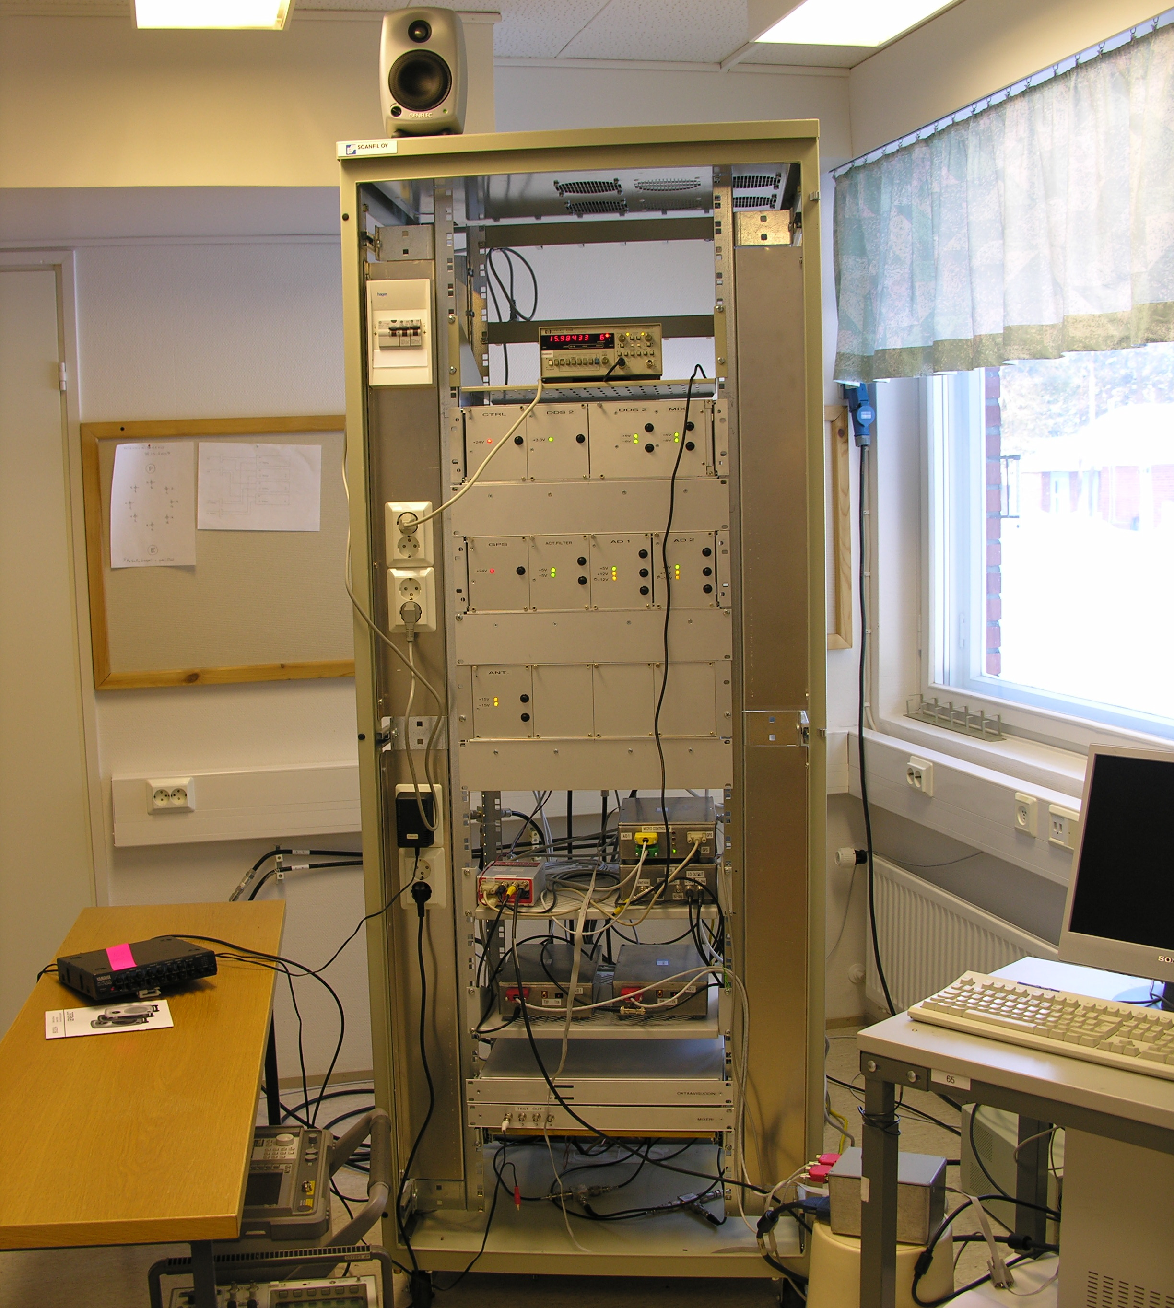
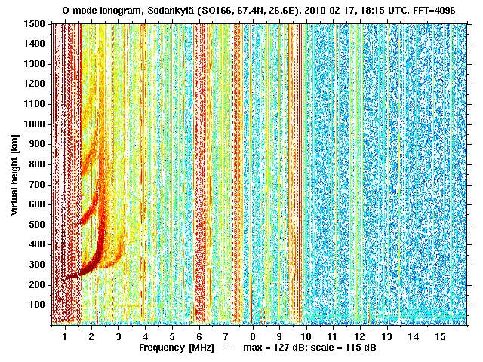
Aeronomia
Ionosondilla luodattu ionosfääriä
vuodesta 1957 asti.
Nykyinen “Alfa-susi” luotaa
kerran minuutissa 0,5-16MHz
taajuusalueen.
Tuottaa perustietoa ionosfäärin tilasta,
jota käytetään mm. radiokelien
ennustamiseen Puolustusvoimille.

Slide 24
Aeronomia
Riometrit (30,0MHz, 32,4MHz
ja 51.4MHz) mittaavat galaktisen
radiokohinan absorptiota
ilmakehässä (n. 70km korkeudessa)
Ionosfääritomografiassa
satelliittien signaaleista lasketaan
ilmakehän elektronitiheys jakauma.
Meteoritutkalla mitataan yläilmakehän (n. 90km) tuulia ja
lämpötilaa.
Revontulikamerat kuvaa revontulten pääemissioita
(557,7nm, 630.0nm ja 428.1 nm).

Slide 25
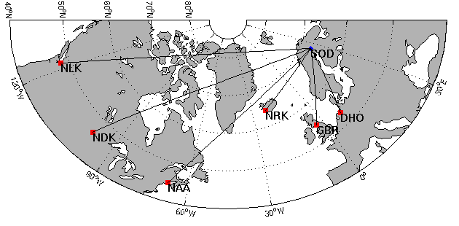
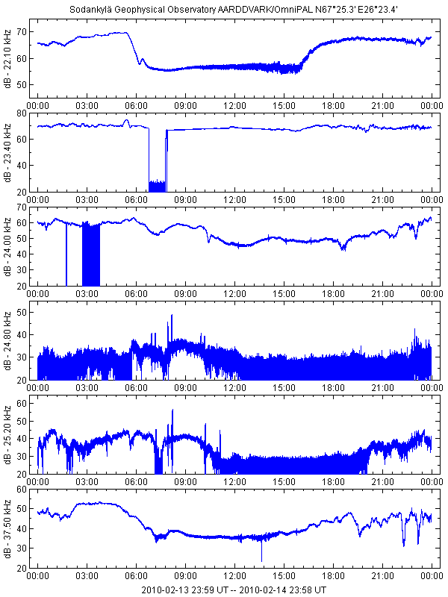
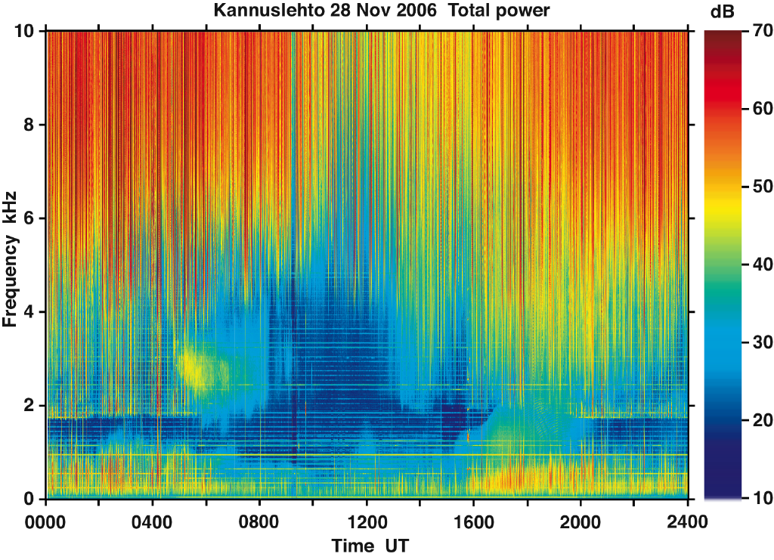
Aeronomia: VLF-mittaukset
Kapeakaistaiset VLF-vastaan-
ottimet Sodankylässä ja Kilpisjärvellä
monitoroivat Omega-lähettimien radiopoluilla
tapahtuvia häiriöitä.
Laajakaistaisilla VLF-vastaanottimilla
seurataan lähiavaruuden ilmiöitä 1-40kHz kaistalla.
Lisäksi operoidaan maailman- laajuisen salama- paikannusverkon asemaa.

Slide 26
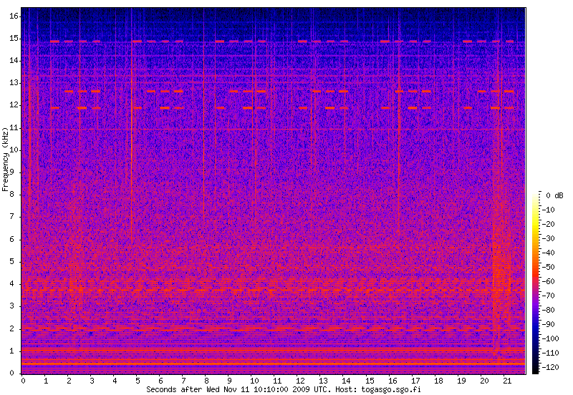
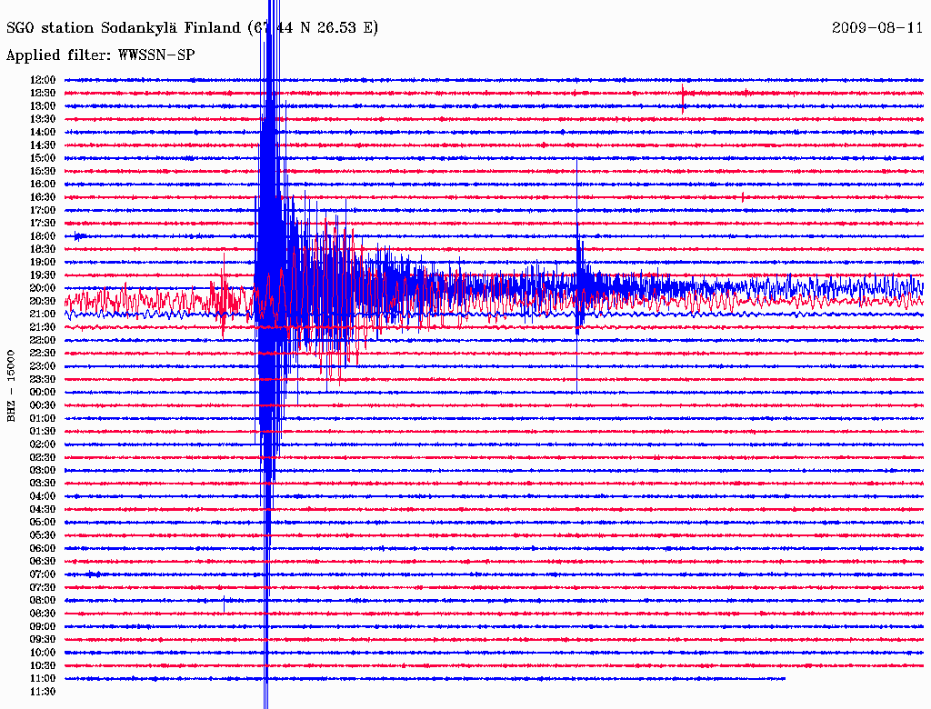
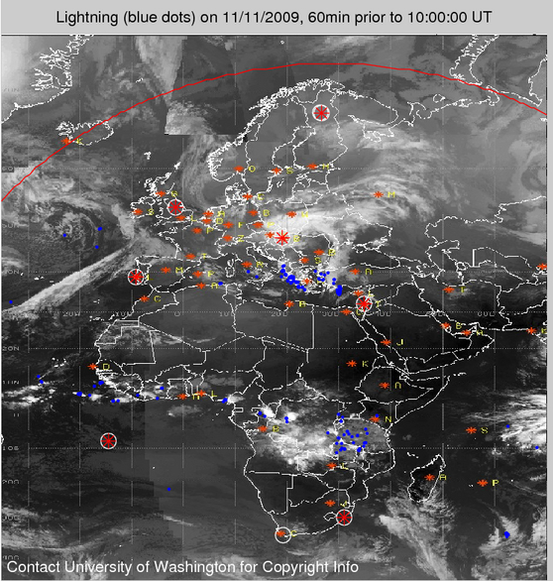
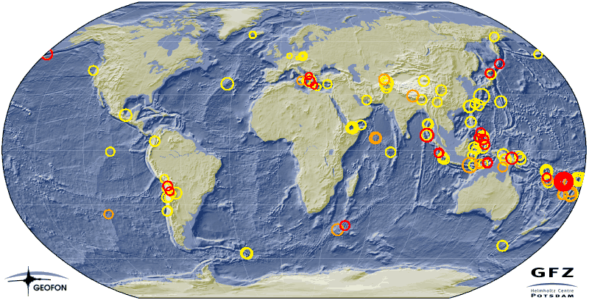
SGO osana maailmanlaajuisia reaaliaikaisia havaintoverkkoja

Slide 27
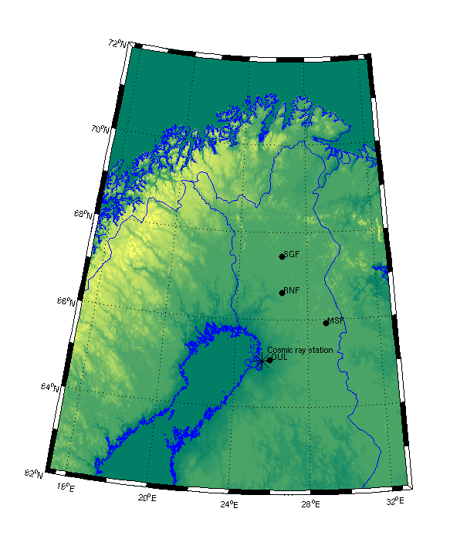
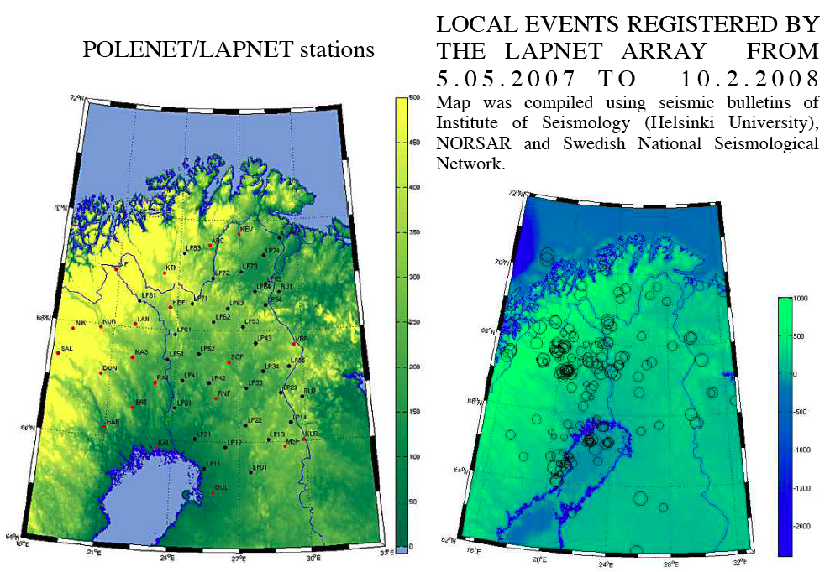
Seismologia
Keskittyy Pohjois-Suomen
maanjäristysten havainnointiin sekä
seismiseen tutkimukseen
Maanjäristys Tyynellä valtamerellä
(M=7.6) rekisteröity Sodankylässä
10.8.2009.

Slide 28
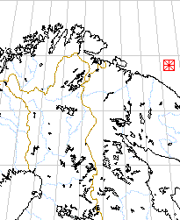
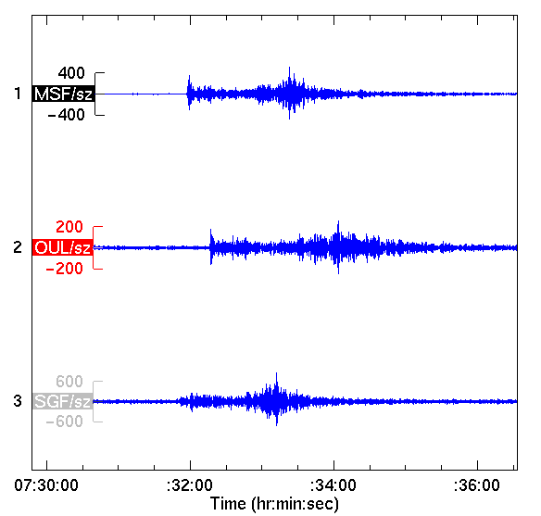
Tapaus Kursk 12.8.2000
Venäläisen ydinsukellusveneen
onnettomuus Barentsinmerellä
havaittiin (M_{L}=3 Pohjois-Euroopan ja –
Amerikan seismisillä asemilla.
KUUSAMO
12.8. alueella kaksi eri eventtiä,
myöhemmin alueen aktiivisuus kohosi
(marraskuuhun mennessä 90 havaittua
eventtiä)
OULU
SODANKYLÄ

Slide 29
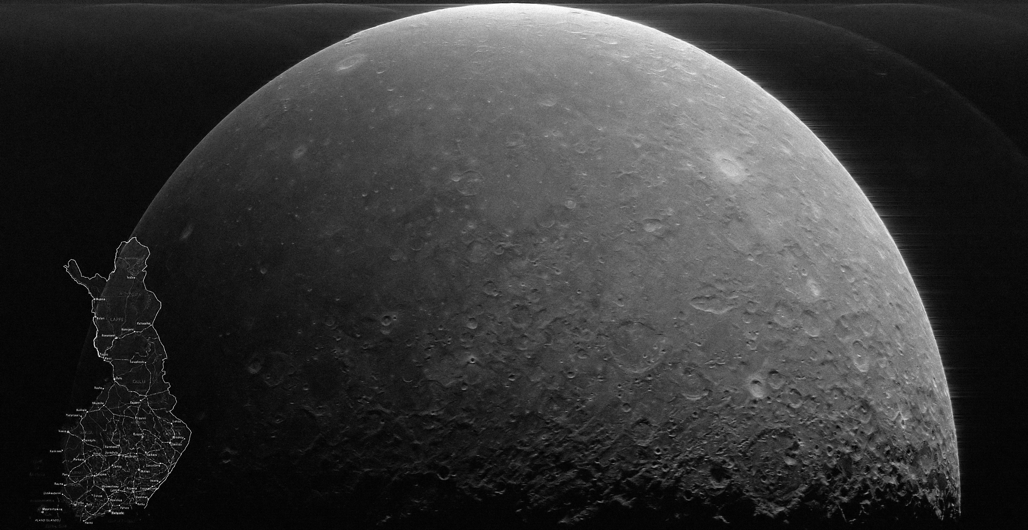
Inversiotutkimus
Keskittyy matemaattisten teorioiden sekä
tutkamittausten analysointi-
menetelmien kehittämiseen.
Ryhmä mukana EISCAT 3D-tutkan
kehitystyössä.
Ryhmä on osa Suomen Akatemian
inversiomatematiikan huippuyksikköä.
Kuu mitattuna EISCATin UHF-tutkalla.

Slide 30
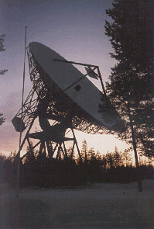
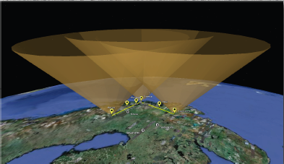
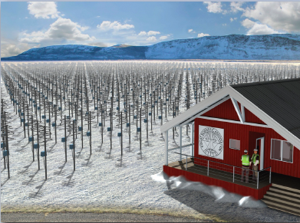
EISCAT Sodankylässä
yksi kolmesta EISCATin vastaanotinasemasta on toiminut Tähtelässä v. 1981 alkaen
nykyinen UHF-järjestelmä tuli tiensä päähän 2010, kun taajuus meni matkapuhelin-verkkojen tiedonsiirtokäyt-töön Suomessa ja Ruotsissa (3G ja 3.5G-verkot)
tällä hetkellä suunnitellaan EISCATin seuraavaa järjestelmää (EISCAT_3D)
EISCAT_3D vastaanotin 2015?
Sodankylän aseman UHF-vastaanotin

Slide 31
Linkkejä
Alkuun revontulitilanteen tarkkailussa Lapin yllä pääsee näiltä sivuilta:
www.sgo.fi -> RealTime (tai suom. linkki: Data nyt)
täältä löydät SGO:n magneettikentän reaaliaikaisen seurannan ja revontulikameroiden tuoreet kuvat pimeän aikaan
www.spaceweather.com
amerikkalainen avaruusäähän ja revontuliin ja muihin ilmiöihin keskittyvä sivusto. Sivulta löytyy reaaliaikainen satelliittiaineisto tilanteen tarkistamiseksi
http://aurora.fmi.fi/
SGO:n ja Ilmatieteen laitoksen yhteistyössä laatima revontuli- ja avaruussääsivu suomen kielellä. Muut Lapin revontulikamerat löytyy täältä

Slide 32
Kotimaista kirjallisuutta aihepiiristä
URSA:n julkaisemia kirjoja aihepiiristä (saatavilla URSA:n kirjakaupasta www.ursa.fi/kirjakauppa ja kirjastoista):
Kari Kaila, Revontulet – kansankäsityksistä tutkimukseen, 1998, ISBN 951-9269-90-8.
Heikki Nevanlinna, Avaruussää – auringosta tuulee, 2006 ISBN 952-5329-52-6
Lisäksi mm.
Jouni Jussila, Aurora – revontulien taivaallinen näytelmä, WSOY, 2002. ISBN 951-0-27451-8

Slide 33
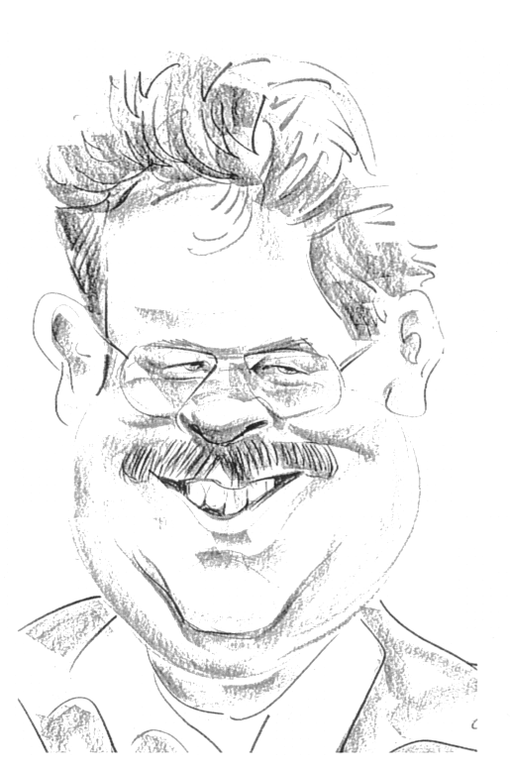
Yhteystiedot
Jyrki Manninen
Sodankylän geofysiikan observatorio Tähteläntie 62 99600 Sodankylä
Puh: 016-619 824 Fax: 016-619 875
E-mail: Jyrki.Manninen@sgo.fi
www.sgo.fi
HUOM!
Kysyä saa milloin ja mitä tahansa,
vastaan milloin ja mitä tahansa.

Slide 35
Tähdenlento ja revontulet

Slide 36
Yötaivaan kuvaaminen
kohteet yleensä himmeitä, joten tarvitaan jalusta ja kamera, jossa:
laajakulmainen linssi väh. 50mm, 28mm on jo ok
kuvaus manuaalimoodissa (M), jos mahdollista
herkkyys vähintään ISO400 (mitä suurempi luku, sitä herkempi)
aukko F2.8 tai suurempi (mitä pienempi luku, sitä suurempi aukko ja sitä enemmän valoa kennolle/filmille)
valotusaika riippuu revontulten kirkkaudesta, sekä valitusta herkkyydestä ja aukkoluvusta
jalustan lisäksi käytä ajastusta tai kaukolaukaisinta, vältät kameran tärähtämisen
yli 30s valotuksissa tähdet alkavat näkyä viivoina
kirkkaisiin revontuliin voit kokeilla pokkarilla yökuvausmoodia, kunhan kamera pysyy paikalla

Slide 37
Tähdenlentoparvet
jokaisena pimeänä yö, mutta erityisesti maapallon kulkiessa läpi komeettojen jättämien vanojen läpi
tunnetuimpia parvia
elokuussa Perseidit
marraskuussa Leonidit
joulukuussa Geminidit
lisäksi useita muita parvia ja yksittäisiä kappaleita, kirkkaimpia kutsutaan tulipalloiksi
lisätietoa URSA:n sivuilta ( www.ursa.fi )

Slide 38
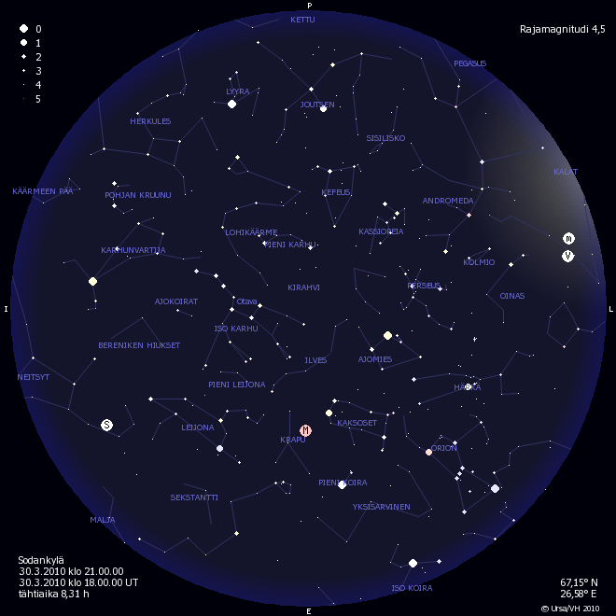
Tähtikuviot ja planeetat
taivas jaettu tähtikuvioihin, joista tunnetuin lienee Otava, tähtikartan avulla helposti tunnistettavissa
taivaalta tällä hetkellä löytää:
illalla auringonlaskun jälkeen Venus lännessä
iltayöllä Mars etelässä
hyvällä havaintopaikalla voi erottaa Linnunradan vyön

Slide 39
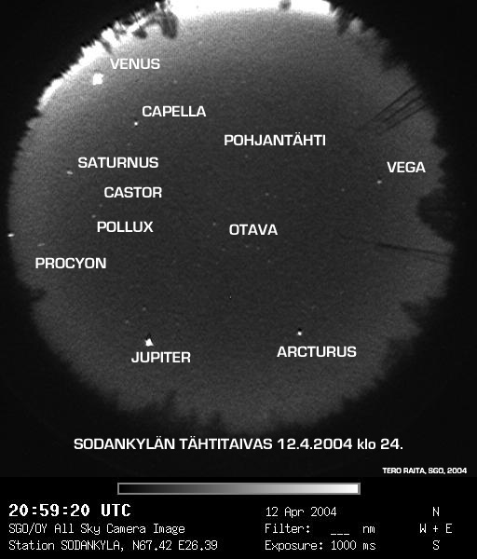

Slide 40
Satelliitit
taivaalla “lipuva” tähti
heijastavat auringon valoa Maahan
Iridium-satelliitit kirkastuvat toisinaan huomattavasti ns. Iridium-välähdyksiksi: muutaman sekunnin ajaksi antennipeilit heijastavat valoa havaitsijaa kohti
ohitukset voidaan ennustaa havaintopaikalle, esim. YLE teksti-TV s. 890 ja www.heavensabove.com

Slide 41
Iridiumit Hetan horisontista pääsiäisen aikaan
31.3.2010 klo 22:00:20, korkeus 49°, koillinen, magnitudi -8
1.4.2010 klo 21:54:18, 50°, koillinen, -1
1.4.2010 klo 22:58:18, 12°, pohjoinen, -3
3.4.2010 klo 21:51:29, 55°, koillinen, -5
3.4.2010 klo 22:56:51, 17°, pohjoinen, -2
4.4.2010 klo 21:45:29, 55°, koillinen, -4
( ennuste: www.heavensabove.com )

Slide 42
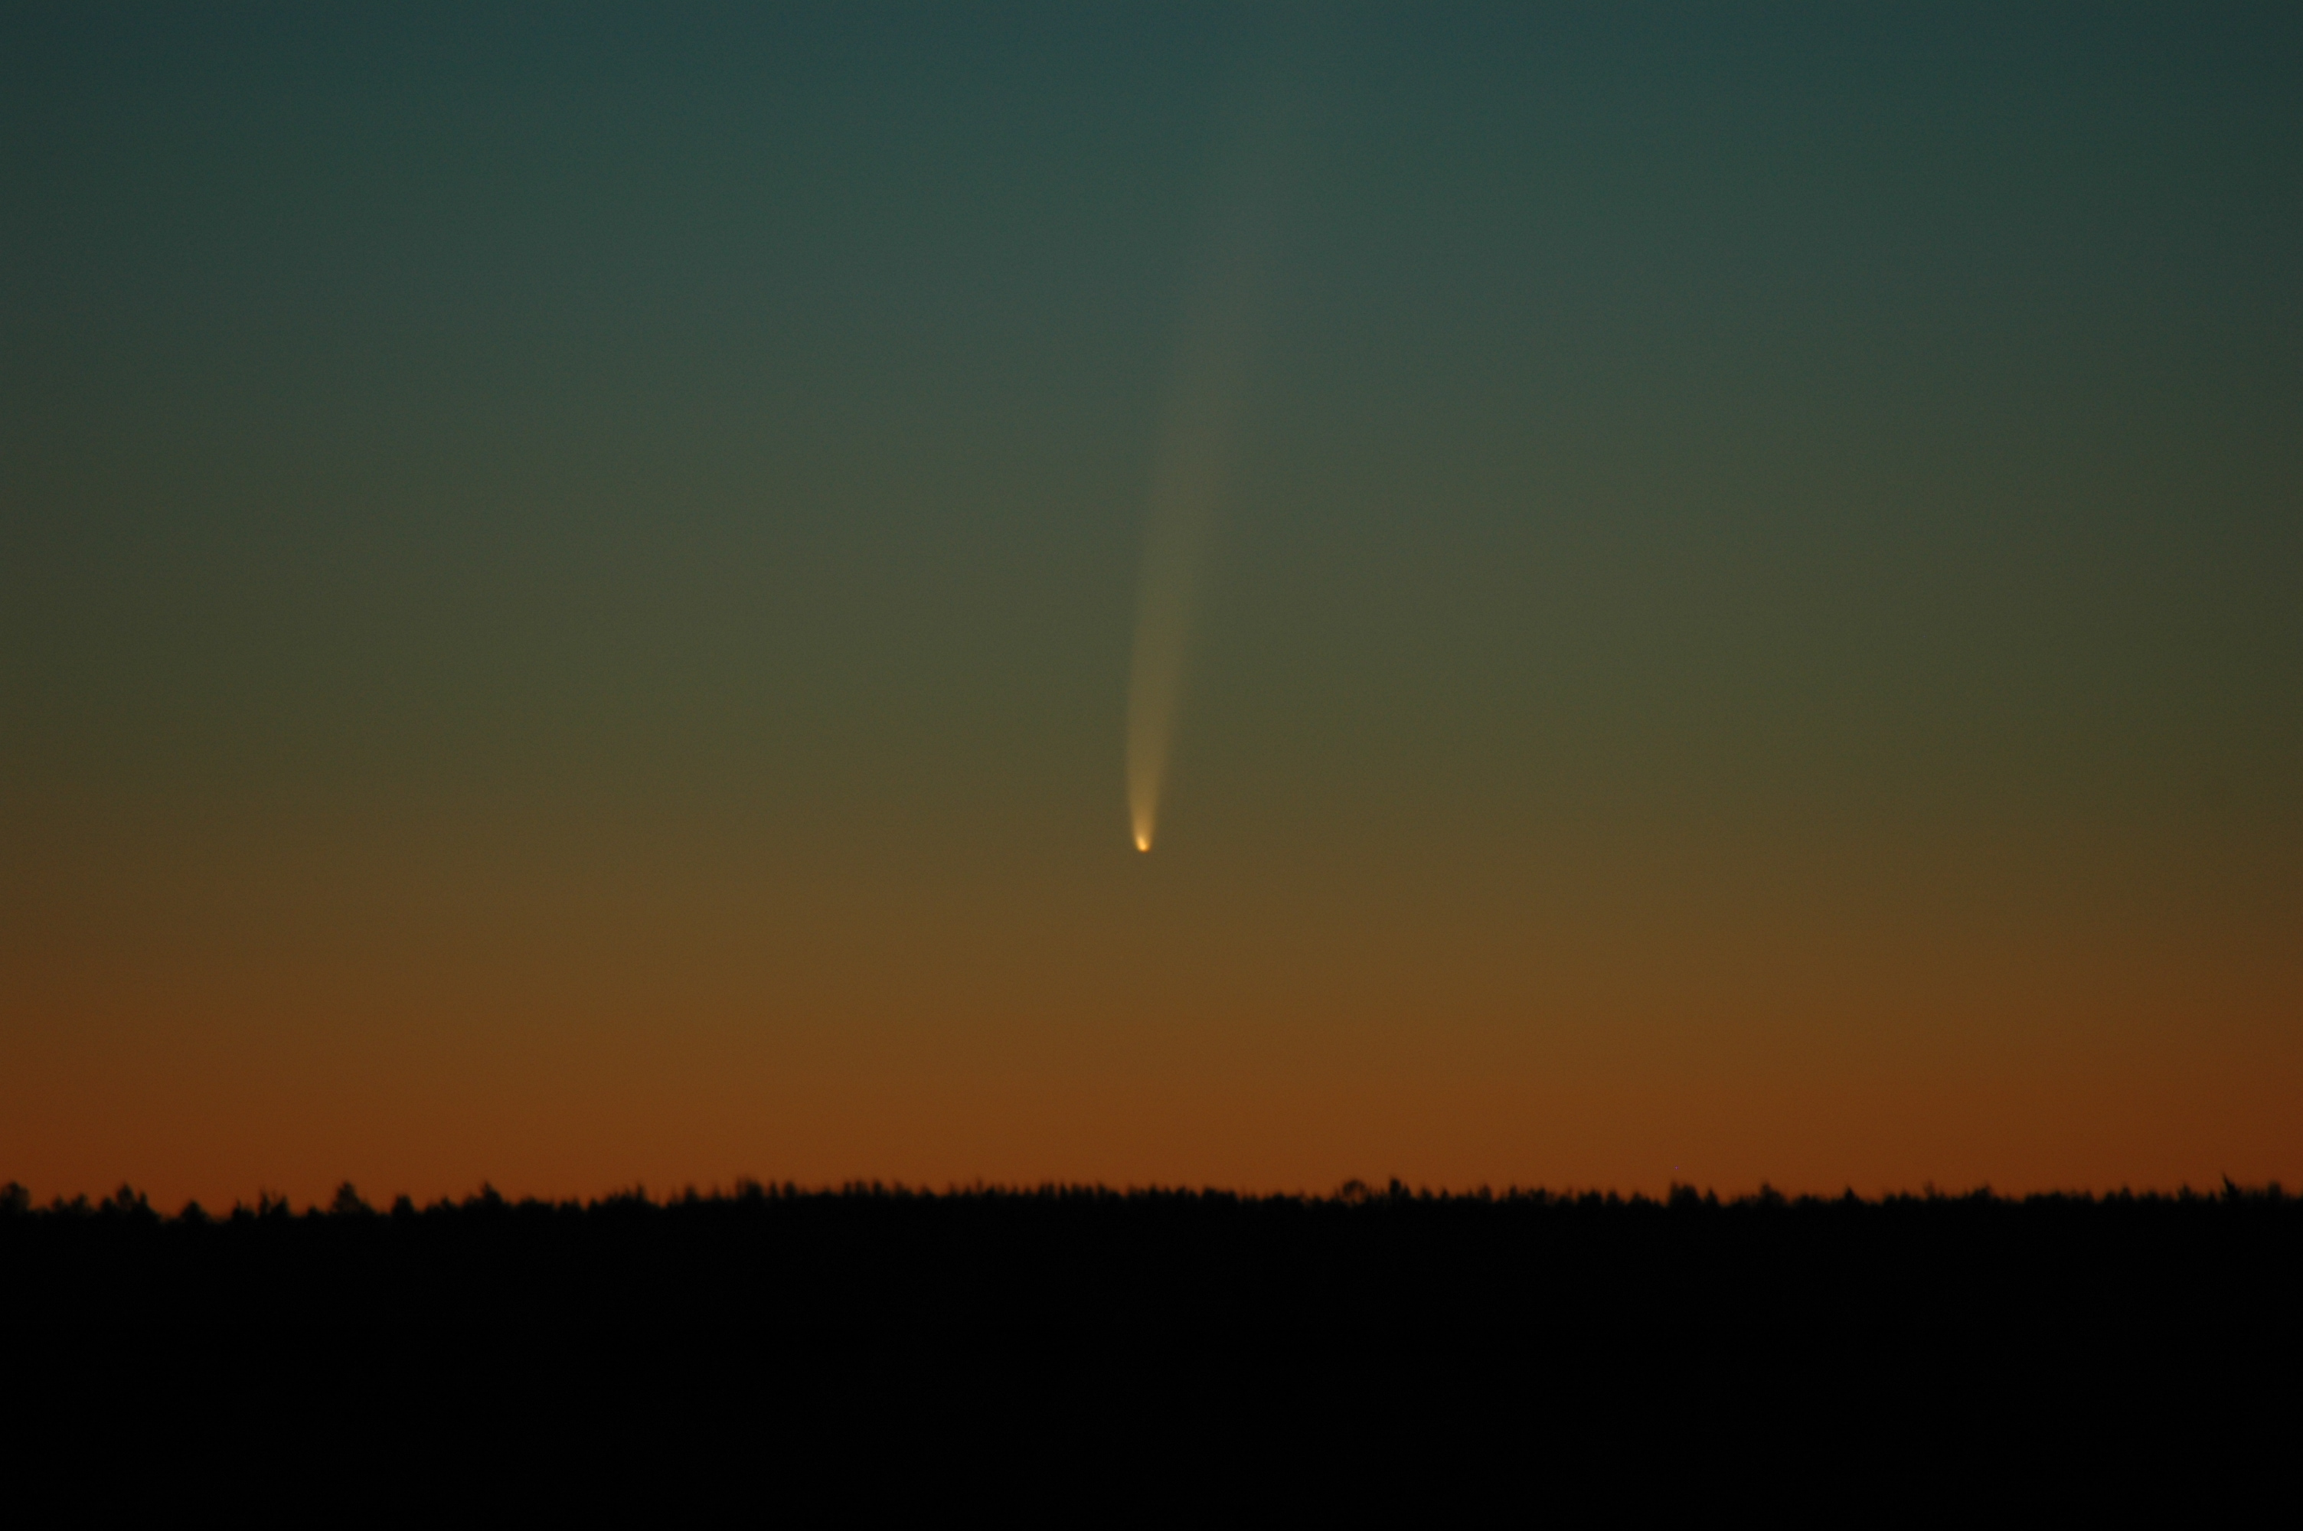
Komeetat
Aurinkoa kiertäviä jää-pölykappaleita, jotka höyrystyvät lähestyessään aurinkoa
tunnetuin on Halleyn komeetta
harvinaisempia, mutta voi olla todella näyttäviäkin, viimeisin paljain silmin näkynyt komeetta oli McNaught tammikuussa 2007

Slide 43
Valoisan aikaan myös riittää havaittavaa:
kevättalvella helmiäispilviä
kesäöinä, etenkin Etelä-Suomessa valaisevia yöpilviä
haloilmiöitä Auringon (ja kuun) ympärillä, yleisimpinä sivuauringot ja 22° rengas
sateenkaaret
salamat

Slide 44
Iridiumit Pallakselta pääsiäisen aikaan
30.3.2010 klo 20:31:23 , korkeus 72°, itä-kaakko, magnitudi -1
31.3.2010 klo 22:00:27, korkeus 50°, koillinen, magnitudi -7
1.4.2010 klo 21:54:26, 50°, koillinen, -2
1.4.2010 klo 22:59:07, 12°, pohjoinen, -5
3.4.2010 klo 21:51:37, 55°, koillinen, -3
3.4.2010 klo 22:56:59, 17°, pohjoinen, -3
4.4.2010 klo 21:45:35, 55°, koillinen, -8
( ennuste: www.heavensabove.com )

Slide 45
Revontulten ennustaminen ja avaruussää
geofyysikko Tero Raita

Slide 46
Suunnittele katselupaikka valmiiksi
Seikkoja, joita on hyvä huomioida revontulia metsästäessä:
vältä valosaasteista paikkaa, hämäränäkö kärsii mm. rinne- ja katuvaloista ja ohiajavien autojen valoista
valitse paikka, josta pohjoinen horisontti avautuu hyvin (esim. järven ranta tai suon laita)
huolehdi lämpimästä pukeutumisesta, toisinaan odottamaan joutuu pitkään
muista turvallisuus: ei heikoille jäille, vältä vilkkaasti liikennöityjä teitä, muista heijastimet/liivit/lamput (punainen valo ei häiritse hämäränäköä)

Slide 47
Mieti vaihtoehtoista katsottavaa
Taivaalla näkyy paljon muutakin mielenkiintoista:
Linnunrata (erottuu uuden kuun aikaan), useat suurkaupungissa asuvat eivät ole nähneet oman galaksimme maitomaista vyötä taivaalla
opettele tähtikuvioita ja kirkkaimpia tähtiä
tarkista mitä planeettoja on taivaalla ( YLE teksti-tv 890)
ihmisen lähettämät tekokuut eli satelliitit, etenkin 1-2h tuntia auringonlaskun jälkeen
Irium-välähdykset, tarkista aikataulu havaintopaikalle esim. ( www.heavens-above.com )
tähdenlentoparvet, yksittäisiä tähdenlentoja näkyy joka yö

